Slide 1

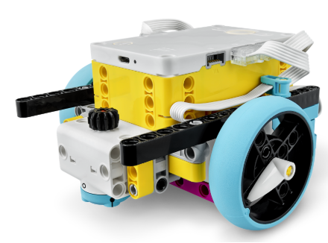
Codez votre LEGO SPIKE Principal

Slide 2

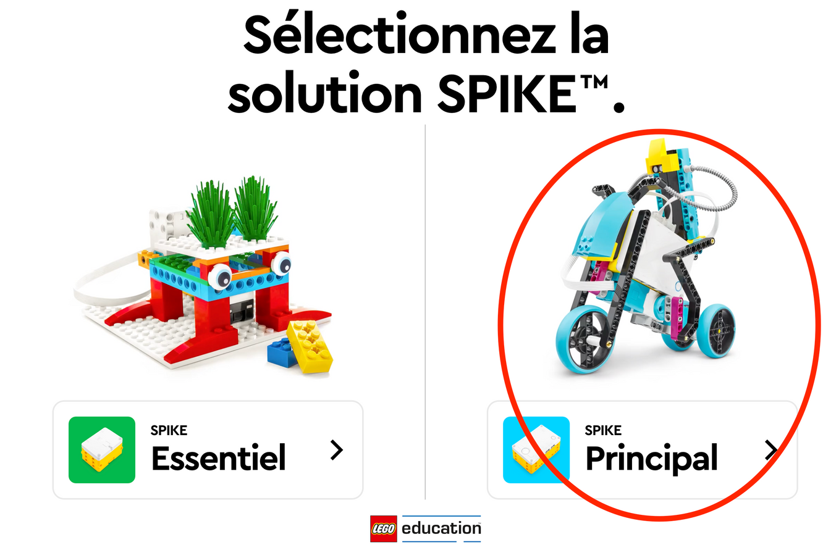

Sur votre ordinateur, tapez ceci :
spike.legoeducation.com

Slide 3
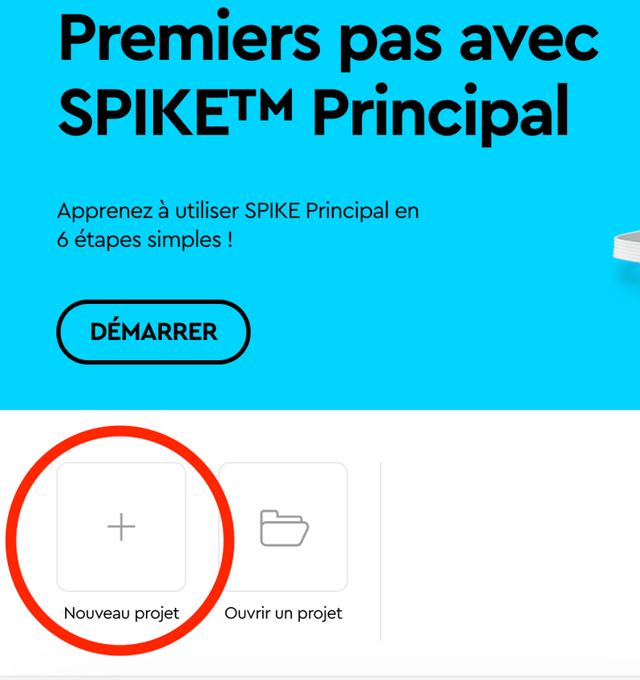
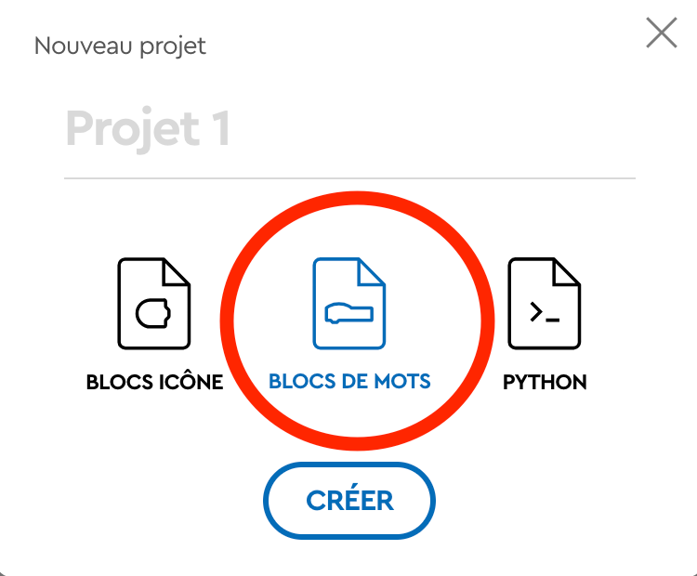

Slide 4
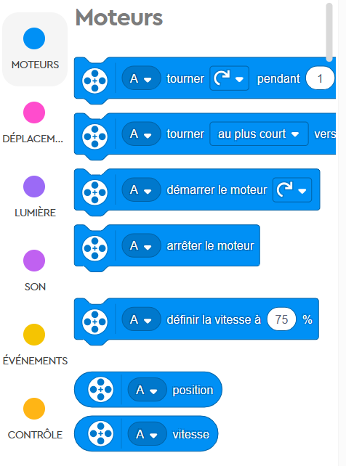
Catégories de blocs
Moteurs - les blocs moteurs servent à contrôler les moteurs individuels.
Imaginez que vous construisez un bras robotique avec LEGO SPIKE Principal. Vous souhaitez que le bras attrape un objet, le soulève, puis le place à un autre endroit. En utilisant ces blocs moteurs, vous pouvez contrôler précisément chaque mouvement du bras robotique pour qu'il puisse attraper et placer un objet.

Slide 5
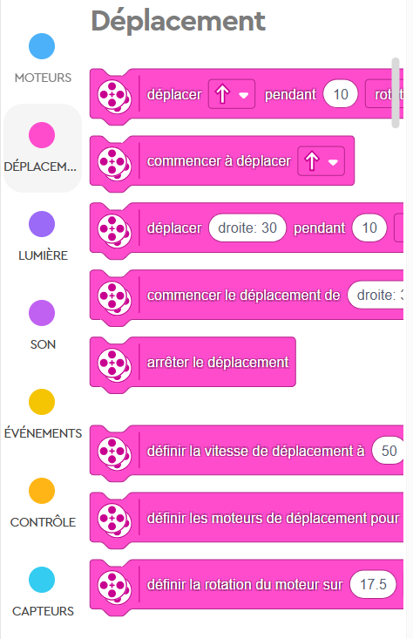
Catégories de blocs
Déplacement – ​​Les blocs de déplacement servent à contrôler la base motrice du robot, ce qui implique généralement la synchronisation de deux moteurs (un pour chaque roue). Les blocs moteurs contrôlent les moteurs individuellement, tandis que les blocs de déplacement contrôlent le mouvement global du robot, impliquant souvent la collaboration de plusieurs moteurs.

Slide 6
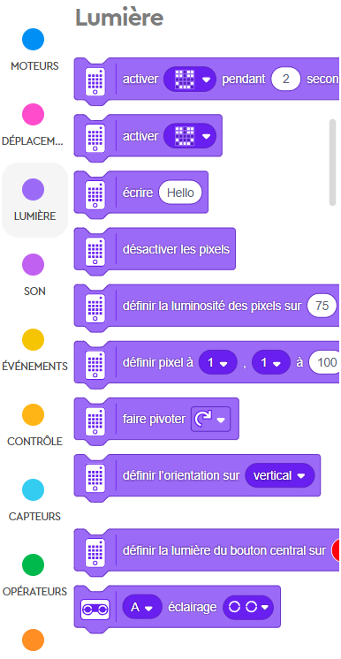
Catégories de blocs
Lumière - contrôle les lumières du hub et des autres appareils connectés. Quelques-unes des fonctions d'éclairage courantes sont le réglage de la couleur, l'allumage/l'extinction ou l'animation des lumières.
Ces blocs peuvent indiquer l'état du robot, ou simplement ajouter un peu de plaisir et de créativité à vos projets.

Slide 7
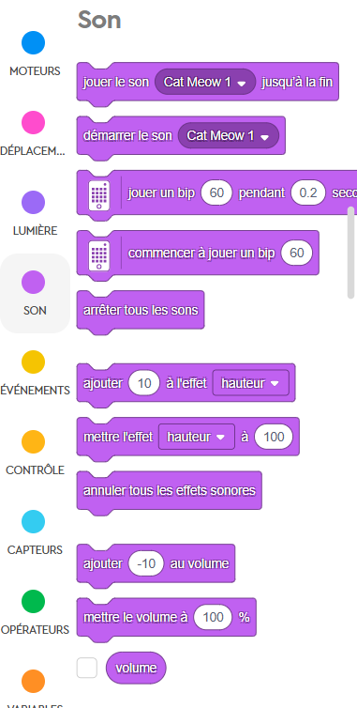
Catégories de blocs
Son - permet de contrôler les sons que le hub peut jouer. Ces blocs peuvent servir à fournir un retour audio, à créer des séquences musicales ou à ajouter des effets sonores à vos projets.

Slide 8
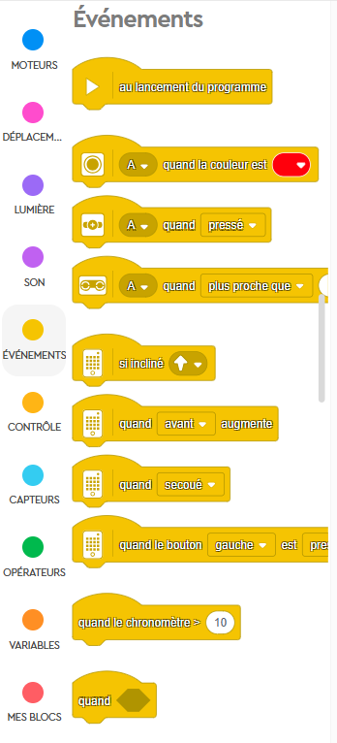
Catégories de blocs
Événements - utilisés pour déclencher des actions en fonction de conditions ou d'entrées spécifiques. Par exemple quand...
démarrer un programme
déclencher des actions lorsqu'un bouton spécifique du hub est pressé
déclencher une action lorsque le capteur de couleur détecte une couleur spécifique.

Slide 9
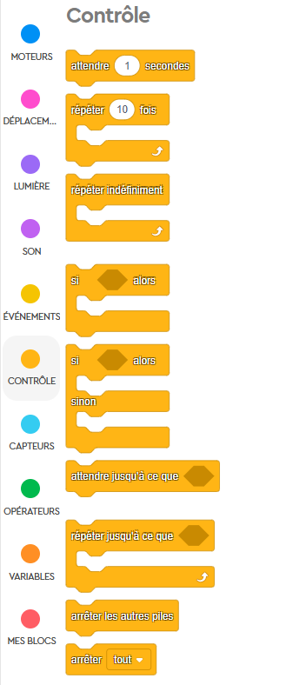
Catégories de blocs
Contrôle - gère le déroulement de votre programme. Il vous aide à créer des boucles, à prendre des décisions et à gérer le temps. Voici quelques blocs de contrôle courants :
attendre
répéter
indéfiniment
si/sinon
attendre jusqu'à
arrêter

Slide 10
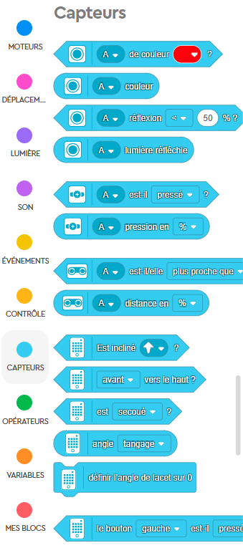
Catégories de blocs
Capteurs - permettent de recueillir des informations sur l'environnement et d'informer votre programme. Parmi ces capteurs, on trouve :
capteur de distance
capteur de couleur
capteur de force
capteur gyroscopique (rotation autour de l’axe de direction)

Slide 11
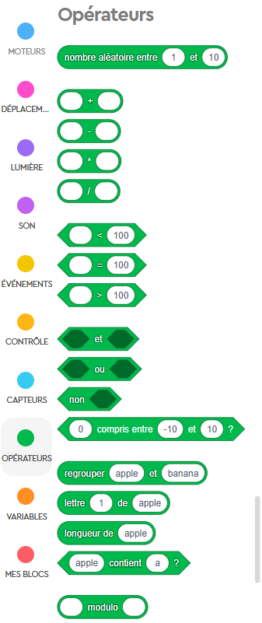
Catégories de blocs
Opérateurs - utilisés pour faire des opérations mathématiques et logiques comme l'addition, la soustraction, la multiplication et la division.
D'autres opérateurs comparent utilisant égal à, pas égal à, supérieur à et inférieur à.

Slide 12
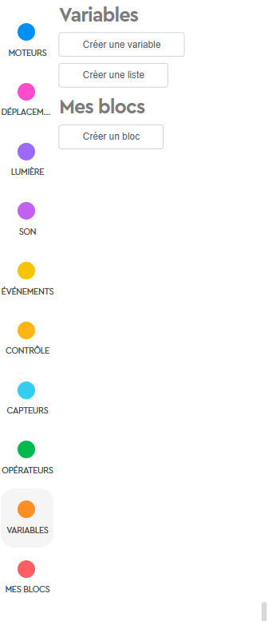
Catégories de blocs
Mes blocs - ce sont des blocs personnalisés que vous créez et qui contiennent un ensemble d'instructions. Par exemple, imaginez vous avez un robot qui doit effectuer une séquence de mouvements spécifique de manière répétée. Au lieu d'écrire plusieurs fois la même séquence de blocs, vous pouvez créer un bloc pour cette séquence.

Slide 13
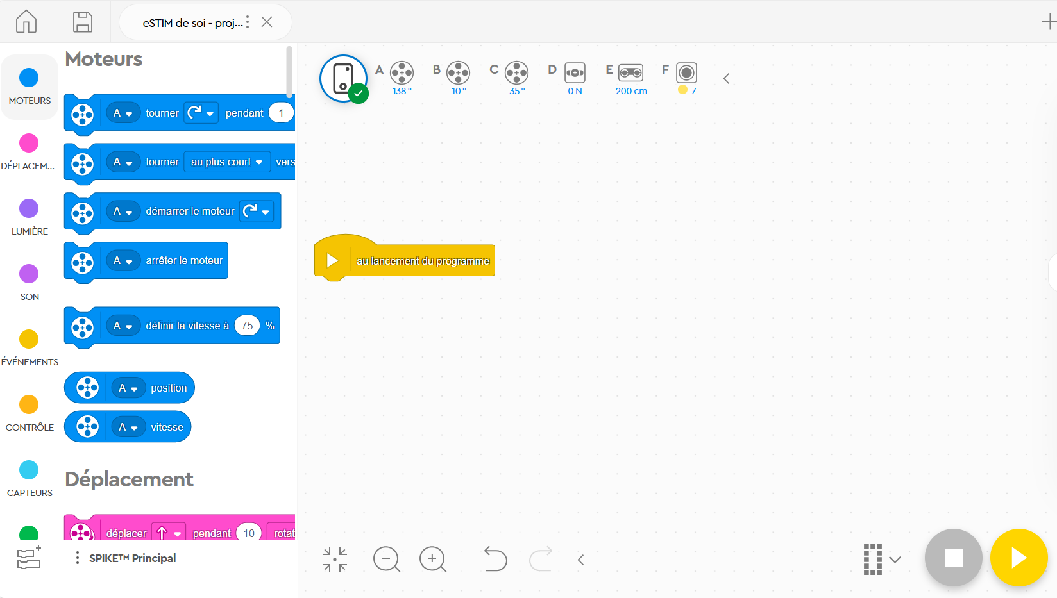
Pour connecter votre Hub
Cela vous montre l'état de vos moteurs et de tous les capteurs.
Si vous vous êtes connecté avec succès, vous verrez le point vert.
Sauvegardez votre projet. Assurez-vous de le sauvegarder sur OneDrive ou Google Drive, sinon vous perdrez votre travail!
Pour lancer votre programme.

Slide 14



Ressources supplémentaires en ligne

